Slide 1
딥러닝 기반 알약 식별
윤종인/219161118
godxxy@gnu.ac.kr

Slide 2
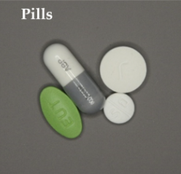
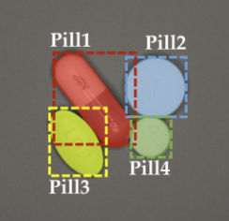
주제분야
딥러닝
인공 신경망 기반 기계학습의 한 분야
여러 층의 신경망을 통해 데이터를 학습하고 분석하는 기술
알약 식별
알약이 포함된 디지털 사진에서 외관적 특징으로 특정 알약을 인식하는 것

Slide 3
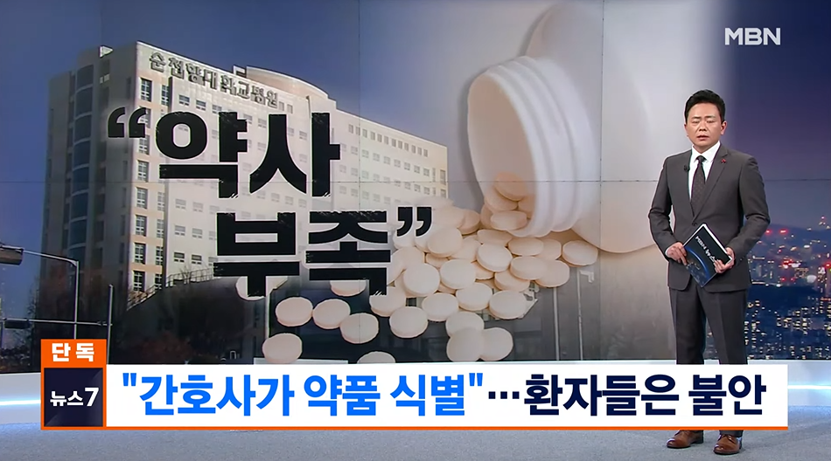
문제점
시간 낭비
약사와 의사가 환자가 가져온 알약을 식별하기 위해 자료를 찾고 확인하는 데 많은 시간이 걸려 업무 효율이 떨어짐.
알약 혼동
복용중인 약의 이름이나 용도를 정확하게 알지 못하는 경우가 많음. 특히 노인의 경우 여러 약을 복용해 헷갈리기 쉬움.
약사 인력 부족으로 병원에서 약품식별업무 일시 중단 장동건, 「대학병원에 약사 부족 "간호사가 약품 식별하라"…불안한 환자들」, MBN뉴스, 2024.01.26

Slide 4
Solution
입력 – 알약 이미지
기능 – 알약 식별
출력 – 알약 종류
기능
입력
출력
알약 이미지
객체 탐지 모델
알약종류
알약 종류
위치

Slide 5
실현가능성
데이터셋
경구약제 이미지 데이터 (AI Hub)
국내 유통되는 다빈도 경구약제 5000종
다양한 각도, 조명, 배경에서 촬영
의약품 낱알식별 정보 (공공데이터포털, 의약품안전나라)
품목, 모양, 색상 등 의약품 낱알 정보 제공
합성곱 신경망(CNN): 이미지 처리 특화 딥러닝 모델
인간 시신경 구조를 모방한 기술
얼굴인식, 객체인식과 같은 Computer Vision 분야에 사용

Slide 6
단계 및 계획
데이터 전처리
색상, 모양 제형 등 특징 기준으로 라벨링
모델 개발
CNN 기반의 YOLO, Faster R-CNN 등 모델 선정 및 학습
하이퍼파라미터 튜닝을 통한 최적화 (모델 경량화)
특징 기반 알약 검색 알고리즘 개발 (규칙기반 또는 ML 모델)
검증 및 테스트
다양한 조건의 테스트 데이터셋을 이용한 검증 및 성능평가
주차 | 9 | 10 | 11 | 12 | 13 | 14
데이터 전처리
모델 개발
검증 및 테스트

Slide 7
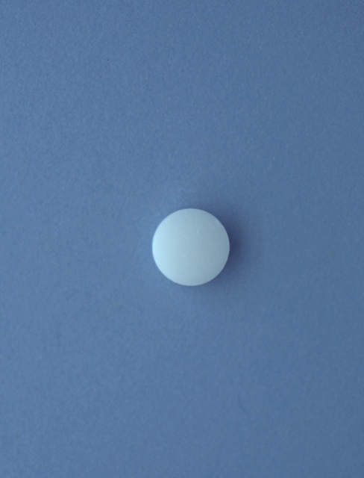
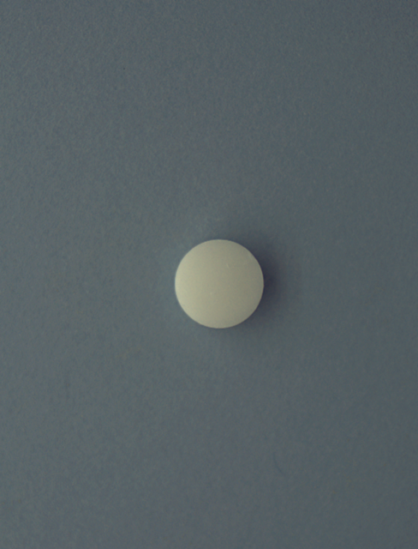

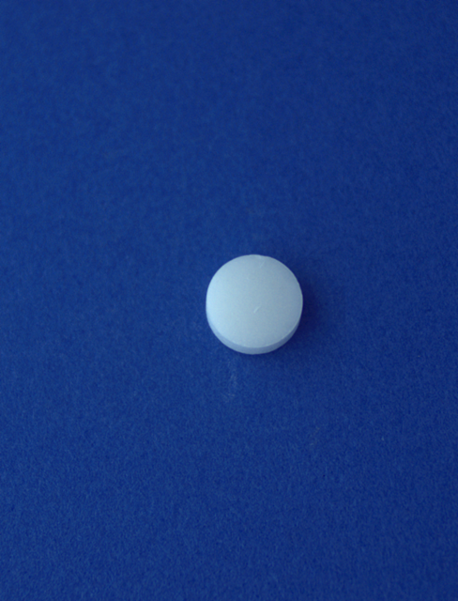
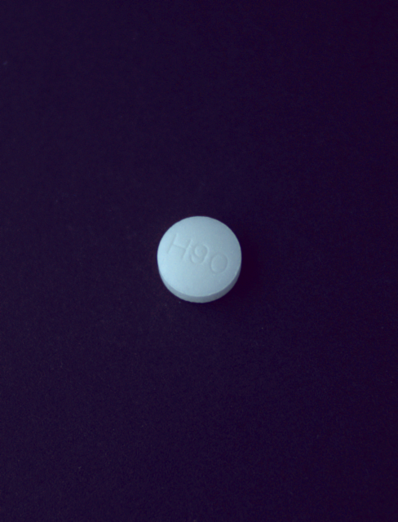
데이터 설명
경구약제 5,000종 데이터
전문의약품 3,000종
일반의약품 2,000종
다양한 각도, 조명, 배경에서 촬영
약제, 카메라, 바운딩 박스 정보가 라벨링 됨

Slide 8
전처리
바운딩 박스 추출
알약 인식을 위한 정확한 객체 인식 모델 필요
따라서 정교한 바운딩 박스 필요

Slide 9
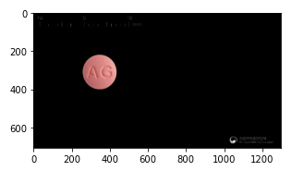
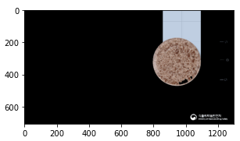
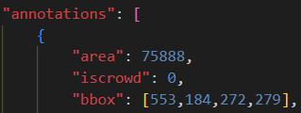
전처리
윤곽 추출을 통한 바운딩 박스 추출 시도
일부 샘플에서 제대로 된 추출 실패
데이터셋에 포함된 메타데이터 활용

Slide 10
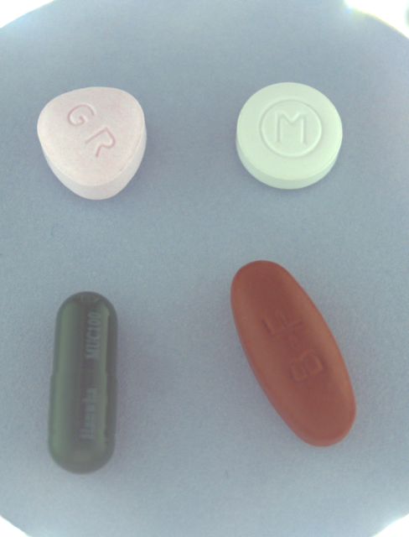
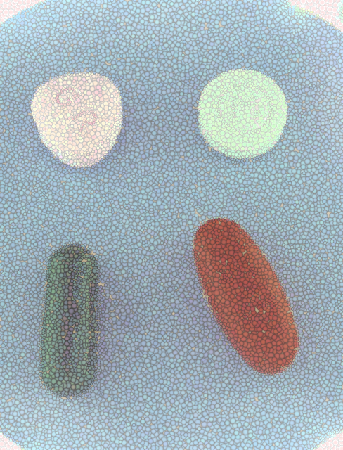
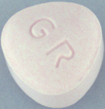
전처리
데이터 축소
3.65TB 분량의 대용량 데이터 학습을 위한 이미지 전처리 필요
처리 방법
이미지 해상도 조절
바운딩 박스를 기준으로 이미지 크롭
열화
크롭

Slide 11
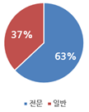
전처리
학습 시간 문제
이미지 개수 약 280만장
경구약제 5000종 학습 시 학습 시간 장기화
학습 데이터 조정
전문 의약품 3,143종, 일반 의약품 1,857종
일반 의약품에 대해서만 학습 시 약 100만장

Slide 12
전처리
학습 데이터 조정
1종 당 1,296장이 촬영된 경우 324장으로 조정 (1/4)
단일 경구약제 1000종 : 130만장 -> 36만장
학습 데이터 약 70만장으로 축소

Slide 13
모델링
객체 인식 모델
YOLO (You Only Look Once)
SSD (Single Shot MultiBox Detector)
Faster R-CNN
RetinaNet
EfficientDet
Mask R-CNN
모델 선정
YOLO, Faster R-CNN, EfficientDet이 많이 사용됨
구현, 배포, 정확도, 속도 면에서 가장 적절한 YOLO 선정

Slide 14
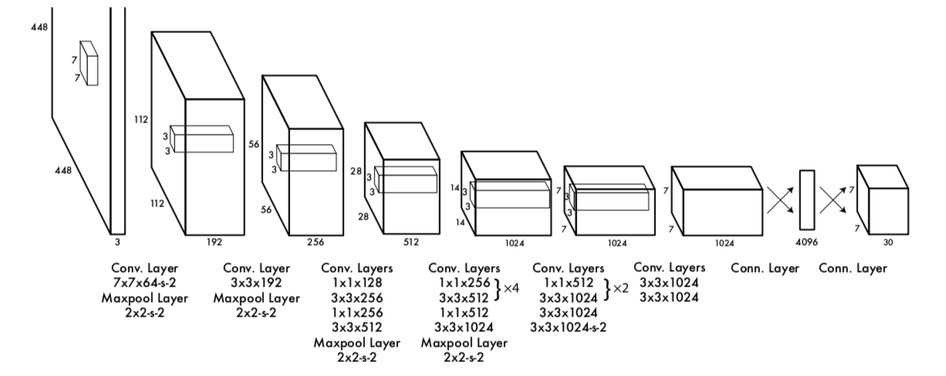
모델링
YOLO
초당 45프레임 처리 가능 (Fast R-CNN은 0.5 FPS)
입력 이미지를 n × n개의 그리드로 분할
각 그리드의 확률을 계산해 가장 높은 정확도를 가진 객체 경계를 찾고, 객체 클래스 확률을 예측해 객체 검출

Slide 15
모델링
YOLO
배치 사이즈: 64
Ephocs : 50
학습률 : 0.0001

Slide 16
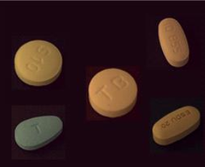
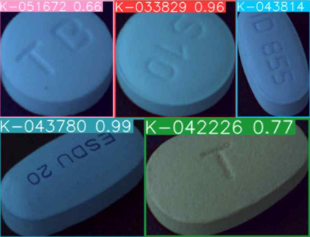
모델링
YOLO
학습 결과 대부분 단일 경구 약제에 대해 인식율 우수 (>90%)
일부 약제에서 60~80% 정확도

Slide 17
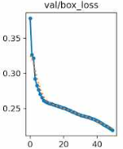
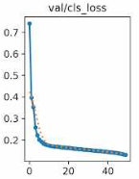
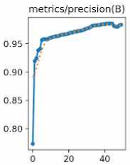
모델링
YOLO
학습률이 증가할수록 loss 감소
학습률이 증가할수록 정확도가 1에 수렴
모델의 데이터 학습이 잘 되었음

Slide 18
결론
YOLO
단일 경구약제 인식에서 대체로 높은 인식률과 정확도를 보임
조합 경구약제의 경우 이미지 인식에 문제 발생
이미지 Crop이 잘 이루어지지 않았을 것으로 예상

Slide 19
결론
YOLO
비교적 빠른 속도로 약제 탐지 가능
편리하게 경구약제를 검색할 수 있을 것임.
24년 2월에 출시된 YOLOv9을 사용한다면 모델 경량화와 정확도를 증가시킬 수 있을 것이다.
향후 연구 계획
색상과 형태가 비슷한 약제의 경우 구분 능력 저하
OpenCV의 OCR을 이용해 분류에 사용
앱 설치없이 바로 사용할 수 있는 웹 서비스 개발

